Slide 1
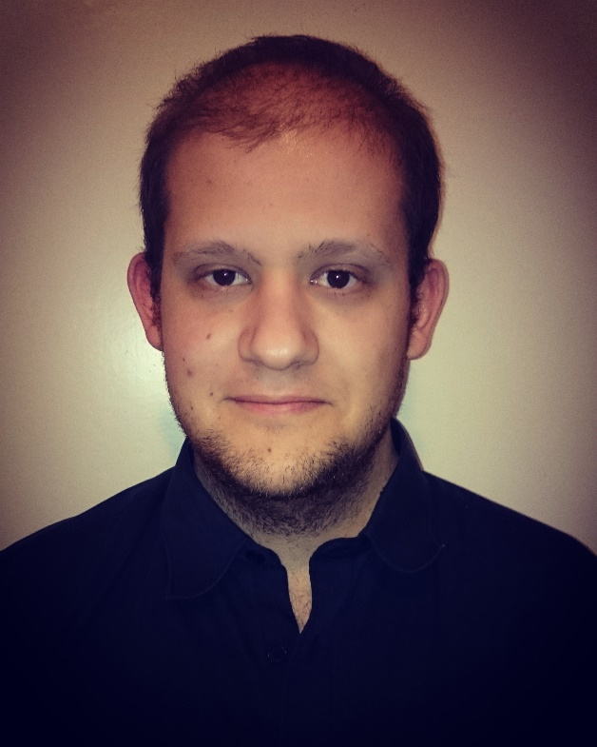
Ölveti József
Debreceni Egyetem Programtervező Informatikus MSC
Notes:
Üdvözölök mindenkit, Ölveti József vagyok
Debreceni Egyetem Programtervező Informatikus, MSCs hallgatója.

Slide 2
Feladataim
Projekt struktúra kialakítása
JPA, Spring Security konfigurálás
Felhasználói csoport és Képzés funkciók
Responsive menü
Auditálás
Notes:
Én is akárcsak az előttem szólók az adminisztrációs csapatban dolgoztam. Fő feladataim közé tartozott a projekt struktúra létrehozása, kialakítása.
Melynél egy általános, több modulos Maven projektet hoztam létre, minden csapat saját, specifikált packagekben dolgozott, a munka viszonylagos elkülönítése, átláthatósága érdekében. A projekt struktúrához bizonyos szinten kapcsolódóan elvégeztem a JPA és Spring Security kezdeti beállításait is.
Valamint, feladataim között volt még a felhasználói csoportok és képzések funkcióinak megvalósítása.
A csoportoknál beszélhetünk alapvető funkciókról, mint létrehozás, módosítás, törlés. Valamint további két összetettebb funkcióról.
Egyik a felhasználó csoportokhoz felhasználók hozzárendelése, mely értelmet ad a csoport fogalomnak, valamint lehetővé teszi hogy nagyobb egységekben tekinthessünk a felhasználókra.
Valamint a csoportokhoz a jogcsoport hozzárendelése, melynek köszönhetően a jogokat nem egyesével kell kiosztanunk hanem, a felhasználók együttesen kaphatnak jogokat, így egyszerűsödik a munka.
----
A képzéseknél szintén beszélhetünk az alapvető funkciókról, mint létrehozás, módosítás, törlés. Valamint egy összetett funkcióról, a képzési fa kezeléséről, mely lehetőséget ad a képzéshez tartozó tematikák hozzárendelésére, minden egyes képzés esetén.
----
További funkcióknak a responsive menüt és auditálást emelném ki. A responsive menüt nem magyaráznám túl, fontos volt hogy kisebb képernyőn is kényelmesen használható legyen az alkalmazás, gondolom mostanra már mindenki kipróbálta és jó esetben még működött is. :D
Auditálásra azért volt szükség hogy minden egyes adatbázis rekodról tudjuk hogy ki mikor hozta létre, és hogy ki, mikor módosította.

Slide 3

Felmerült problémák, kihívások
Kisebb mindennapos problémák
Képzéseknél a Primefaces fa komponens használata, üres fába nem lehet pakolni
Responsive menü, oldal színek többszöri változtatása
Egyetemi teendők
Notes:
A munka során napi szinten több kisebb probléma is felmerült, melyet viszonylag hamar és önállóan sikerült is orvosolni.
De voltak nagyobb problémák és kihívások is melyek közül néhányat emelnék ki.
Először is talán az egyik legbosszantóbb probléma melybe belefutottam a Primefaces fa komponens használata a képzések esetén, a fő problémát az üres fába történő
beszúrás adata, melyet végül kellően sok munkaóra után sikerült megoldani.
A másik kihívásokkal teli feladat az ideális responsive menü létrehozása és az oldal színeinek megfelelő megválasztása volt. Végül sokadik alkalomra éreztem azt hogy sikerült olyan megoldást és színeket találni amely már elfogadható és vállalható is.
Végül de nem utolsó sorban az egyetemi feladatokkal is haladni kellett, amely így nagyobb összpontosítást és rendezettséget követelt.

Slide 4

Problémák megoldása
Internetes források
Csapat tagok tapasztalata
Csapat vezetőnk tudása
Notes:
A problémák megoldásában legfőbb támasz az internet volt, nem tudok pontos adatot de biztos hogy 100as nagyságrendben lenne a megtekintett Stackoverflow és egyéb oldalak találatainak száma.
Valamint a csapat tagjai szinte bármely pillanatban elérhetőek voltak online, ahol megvitattuk a problémát és ha valaki belefutott már hasonló problémába akkor tudtunk egymáson segíteni. Végső esetben pedig csapat vezetőnk Attila is sokat segített, akár online vagy a heti megbeszélések alkalmával.
Többek között a fa komponens problémáját is javaslataikat tovább gondolva sikerült megoldanom.

Slide 5
Fejlődés és tapasztalat
Új technológiák
Saját kód refaktor
Egyetemi projekt
Notes:
Mindamellett hogy a képzés során tanult technológiák nagy százaléka új volt, melyeket sikerült elsajátítani.
Már a csapat munka során éreztem saját fejlődésem, a munka elején írt kódjaimhoz később vissza térve, vettem észre kisebb hibáimat és jöttem rá hogy lehet azt jobban is.
A képzés egyik pozitív hatását már időközben megéreztem, a szerzett tudást rögtön hasznosíthattam, egy ezzel párhuzamos egyetemi JavaEE projekt keretein belül is.

Slide 6

KÖSZÖNÖM A FIGYELMET!
Ölveti József

